Slide 1
주차관리 프로그램
장승민

Slide 2
목차
01
02
03
04
개요
전체 구조
상세 기능
시연

Slide 3
01
개요
주차 시 차량번호, 차주 이름, 전화번호를 등록하여 주차공간, 입차 시간 등을 표시하여 효율적으로 주차를 관리하는 프로그램을 제작

Slide 4
02
전체 구조

Slide 5
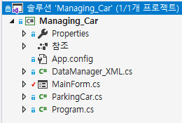
parkingSpot
carNumber
Cars.xml
Load()
CreateFile()
DataManager
MainForm
ParkingCar
driverName
printLog()
Save()
phoneNumber
parkingTime

Slide 6
03
상세 기능

Slide 7
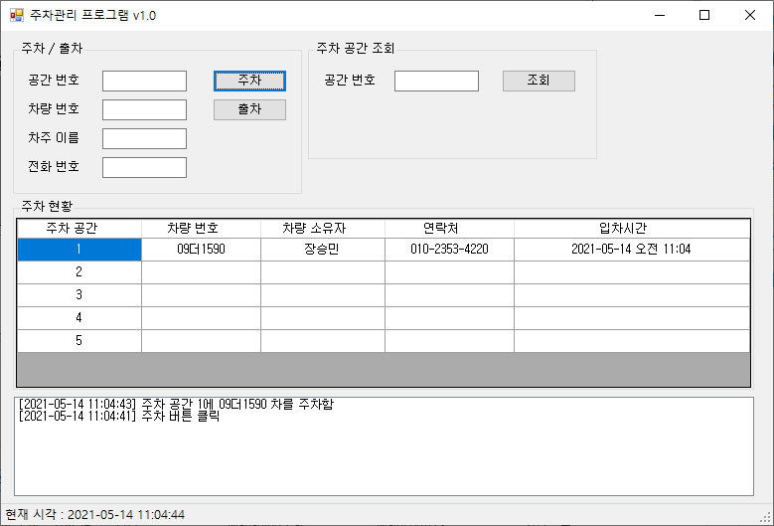
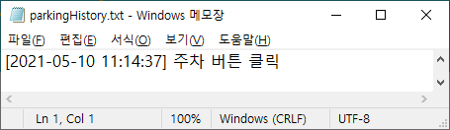
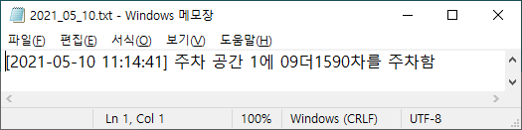
주차 공간 번호 조회
주차 / 출차 관련 정보 입력
주차 시 해당 주차 건에 관한 정보 출력
프로그램 및 주차 현황 log 출력
현재 시각 표시
프로그램 log 저장
일별 주차 현황 log 저장

Slide 8
04
시연

Slide 9
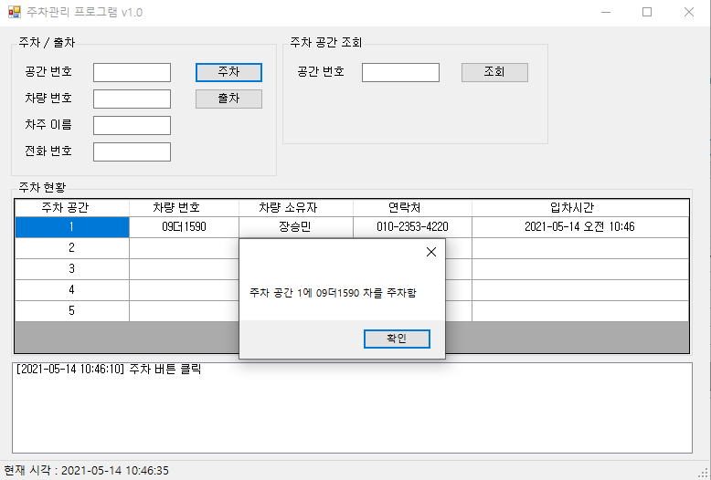
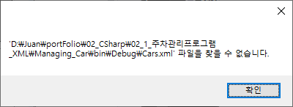
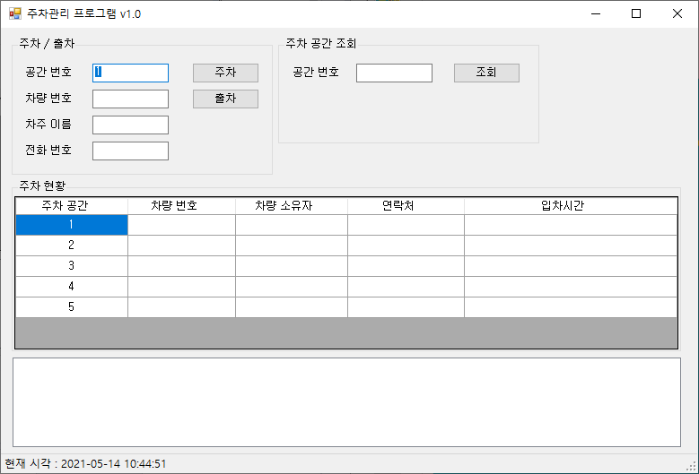
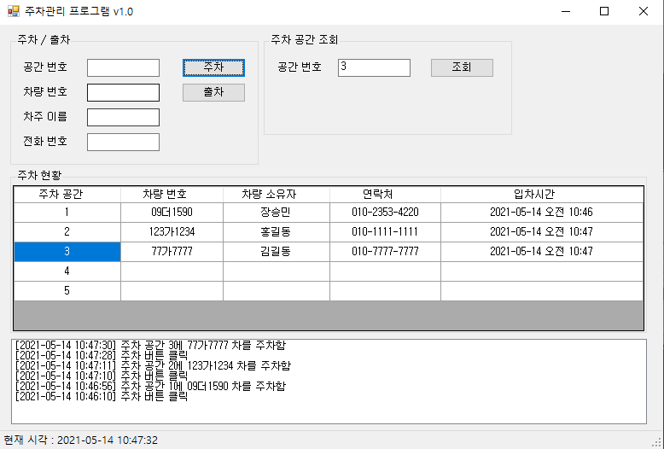
Cars.xml 파일이 없을 시 알림을 띄우고 해당 파일을 만들고 프로그램 실행
기본 화면
주차 버튼 클릭

Slide 10
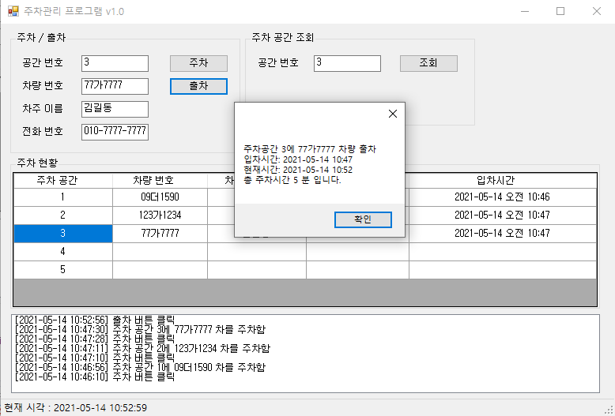
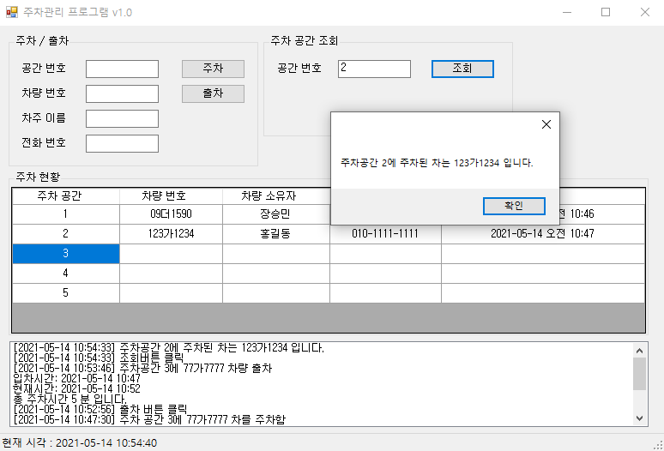
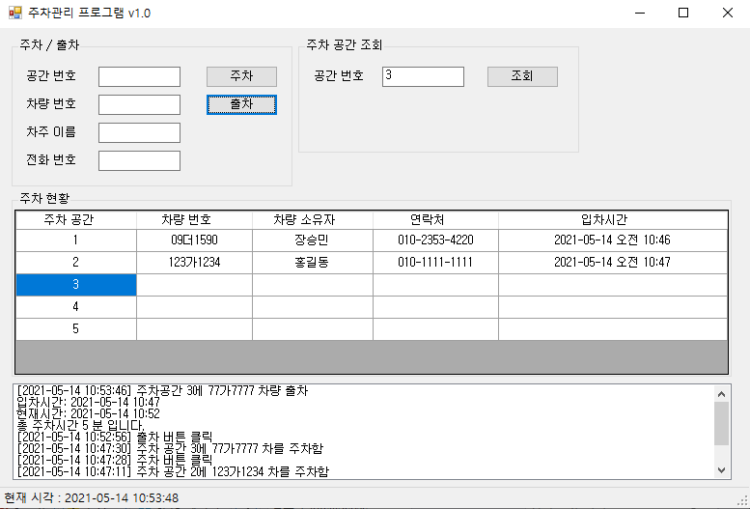
출차 버튼 클릭
조회 버튼 클릭

Slide 11
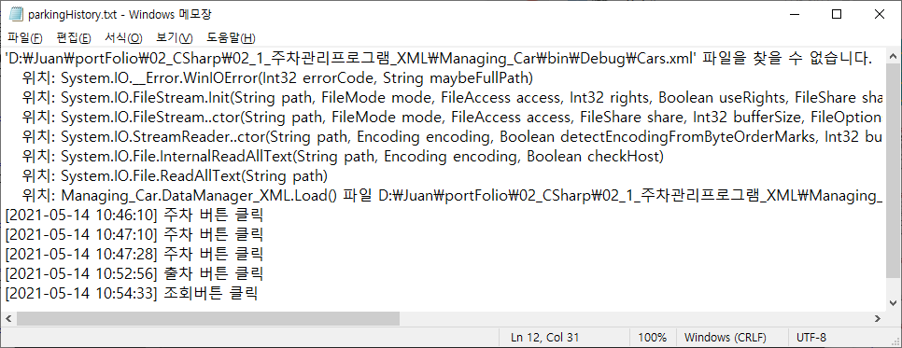
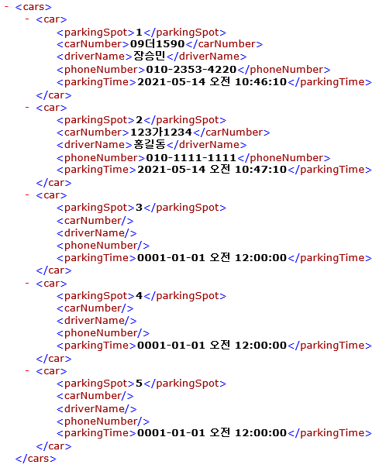
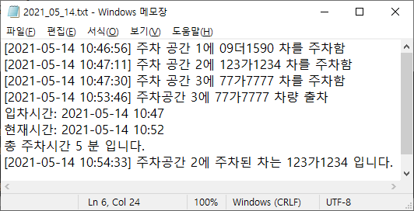
Cars.xml
프로그램 log.txt
일별 주차 현황 log.txt

Slide 12
위의 xml 파일 형식으로 된 주차관리 프로그램을 MsSQL을 이용하여 DB연동한 프로그램을 제작했습니다. 프로그램 기능면에서는 완벽히 동일합니다.

Slide 13
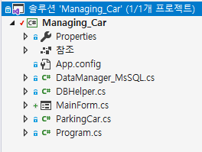
parkData
parkingSpot
managingCar
carNumber
Load()
DBHelper
DataManager
MainForm
ParkingCar
driverName
printLog()
Save()
phoneNumber
parkingTime

Slide 14
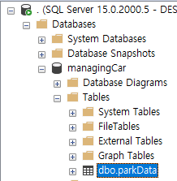
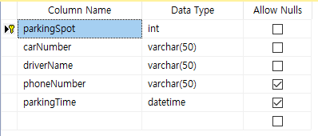
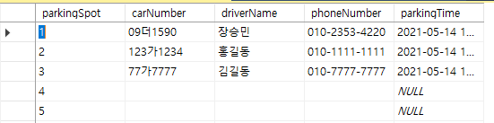
Table 속성
Database 및 Table
Datas

Slide 15
THANK YOU
Do you have any questions?
jsm6066@gmail.com
010-2353-4220

